Slide 1
KODE INA047 - PPT - SESI 10 NAMA METODOLOGI PENELITIAN
SYAM GUNAWAN

Slide 2
3.2 Teknik Mengelola Paper

Slide 3
Mengelola Paper Yang Direview
Buat account di mendeley.com dan download aplikasinya
Buat folder dan sub folder pada aplikasi mendeley, dan letakkan paper (pdf) yang sudah didownload ke folder yang diinginkan di mendeley
Bibliografi dari paper akan ditampilkan secara otomatis setelah pdf diletakkan
Apabila mendeley gagal membaca bibliografi dari paper, cari DOI dari paper, isikan di catalog ID, dan setelah lookup dipilih, bibliografi akan muncul secara otomatis
Install MS Word Plugin untuk membantu dalam menuliskan sitasi dan daftar referensi

Slide 4
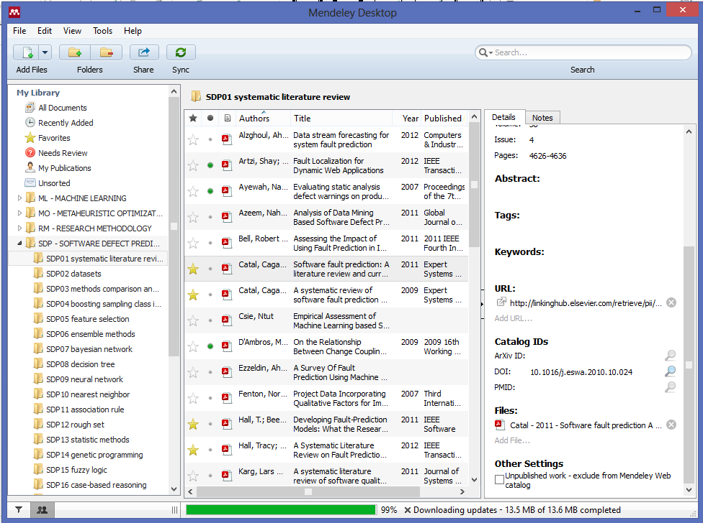

Slide 5
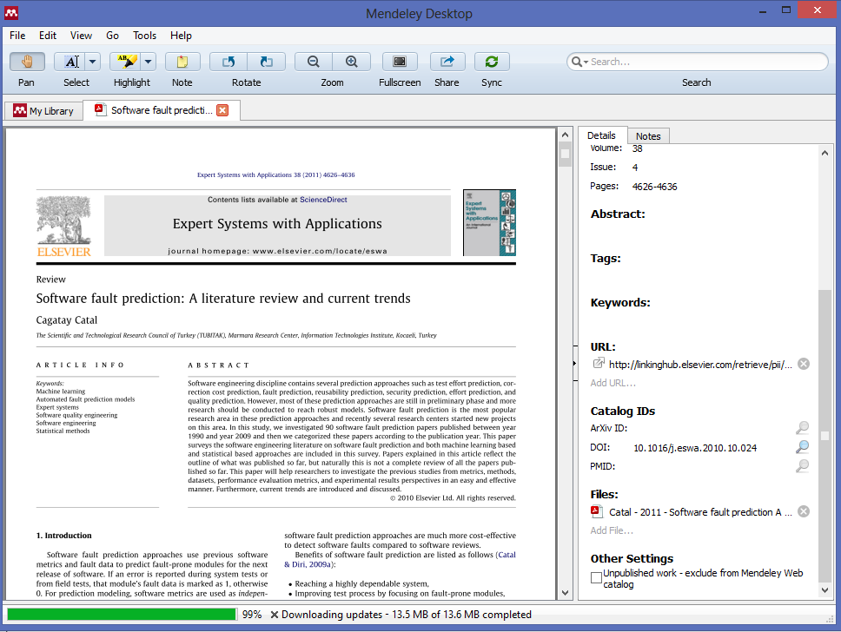

Slide 6
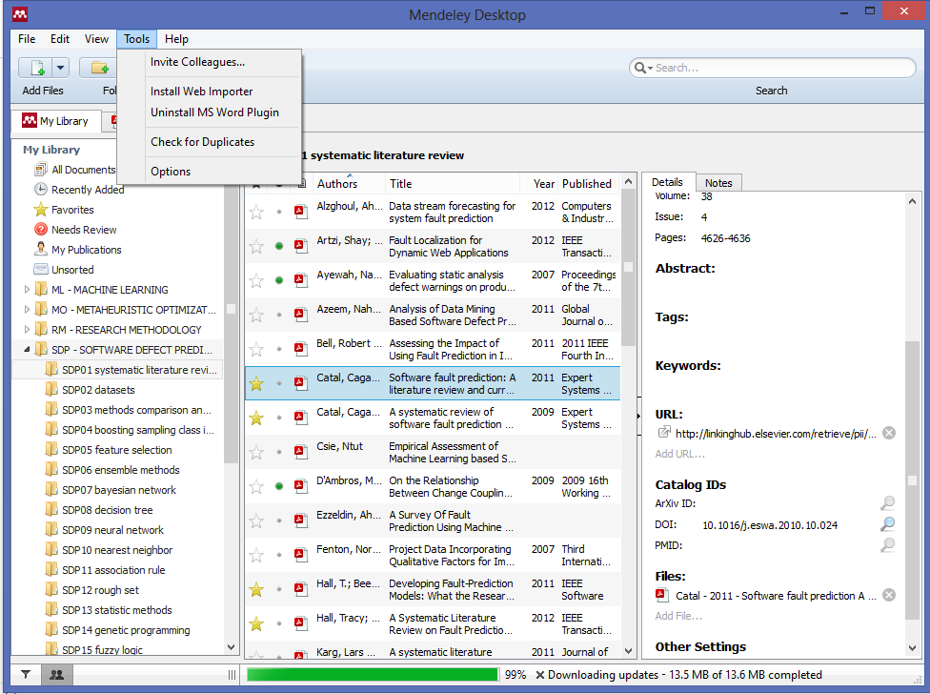

Slide 7
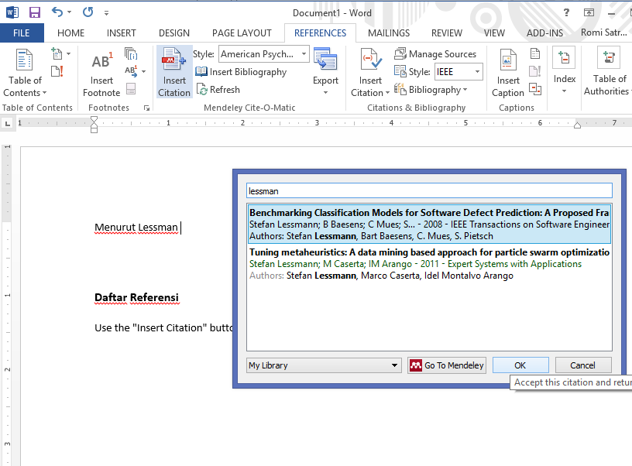

Slide 8
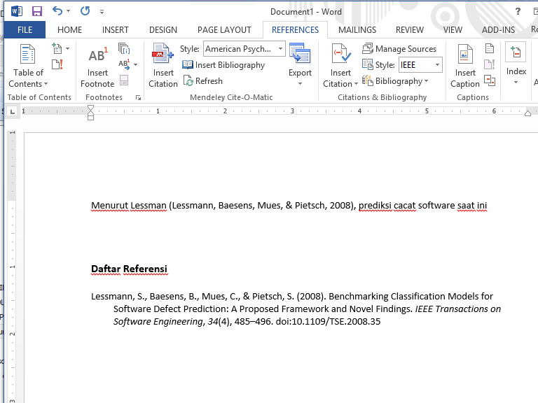

Slide 9
Tugas
Buatlah akun di mendeley.com seperti slide 3 dan ikuti langkah2ny agar seperti slide 4,5 dan 6.

